Slide 1
基于单目无标记人体姿态捕捉的 运动辅助系统
小组成员：61517319 许立言
06017402 周辰琪
06017403 李雪萌

Slide 2

目 录
I
项目总览
II
技术路线规划
III
项目应用前景
Notes:
我将从三部分介绍我们的项目

Slide 3
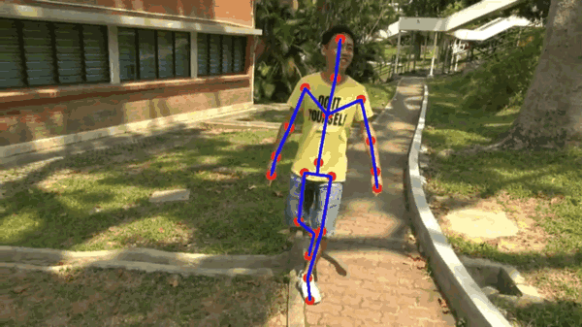
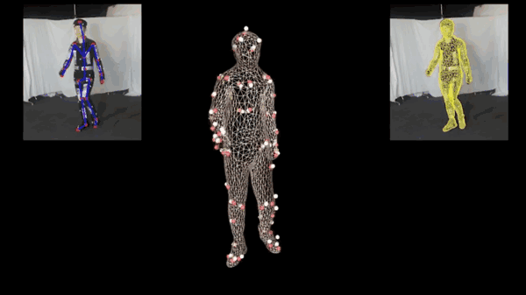
项目总览
视频信息流
三维模型
Wang, Yangang , et al. "Outdoor Markerless Motion Capture With Sparse Handheld Video Cameras." IEEE Transactions on Visualization and Computer Graphics (2017):1-1.

Slide 4
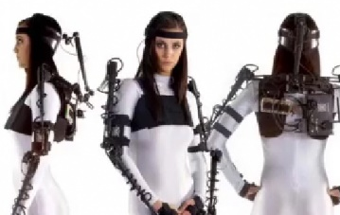
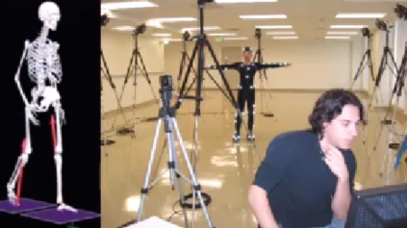
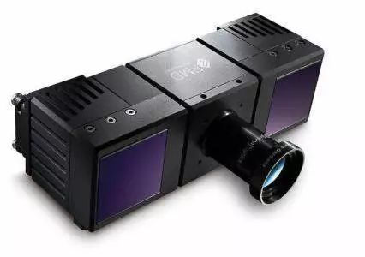
项目总览
带标记捕捉
多目摄像机
深度摄像机
无标记捕捉
单目摄像机
无深度信息
Notes:
目前主流的人体运动姿态捕捉算法主要有以下几种：一种大多基于标记点，即在人体安装传感器。另一种无标记但需要使用多个相机，利用多个视角的信息进行人体模型的三维重建；也有的是选择能捕捉深度信息的摄像机进行采集信息。
以上这些方法都存在使用门槛高，硬件设备要求高，使用范围受限等问题。
而随着深度学习技术的发展和计算机算力的爆发，人工智能也迎来了一波小高潮。
基于这样的背景，我们希望借助深度学习技术，实现单相机无标记的人体姿态捕捉。

Slide 5
技术路线
提取掩膜
提取骨架
建立三维模板
进行匹配计算
Notes:
现在流行的神经网络在处理人体的二维姿态时有较好的效果，因此我们的想法是利用神经网络解出的掩膜和骨架与一个现成的三维模型进行匹配，将本问题简化为一个解优化问题。
我们的项目流程分为三个部分
第一模块就是识别图片中的人物并提取出人体掩膜
第二模块是图像中人体骨架的提取
第三模块则是建立人体三维模型并建立参数进行可控的变形。
当做完前三个步骤后，就可以利用其中的信息进行匹配计算，利用最优化算法来得到人体姿态骨架和三维模型。

Slide 6
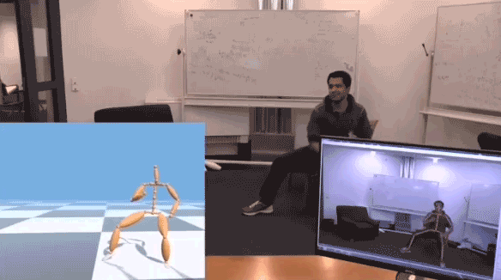
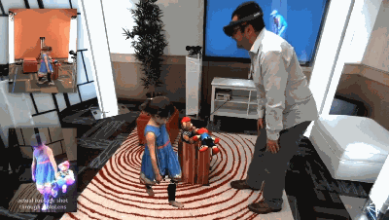
应用前景
人机交互 ▪ 运动辅助 ▪ 医疗诊断 ▪ 增强现实 ▪ 特效制作
Notes:
近年来，随着计算机数据采集和传感器技术的迅速发展，动作捕捉技术在医疗诊断、增强现实、特效制作等领域均有着广阔的应用前景，是近年来计算机视觉领域广受关注的一个研究热点。
我们组提出的基于单目无标记运动捕捉的运动辅助系统旨在用

